Slide 1


Bài 5. THỨ TỰ THỰC HIỆN PHÉP TÍNH

Slide 2

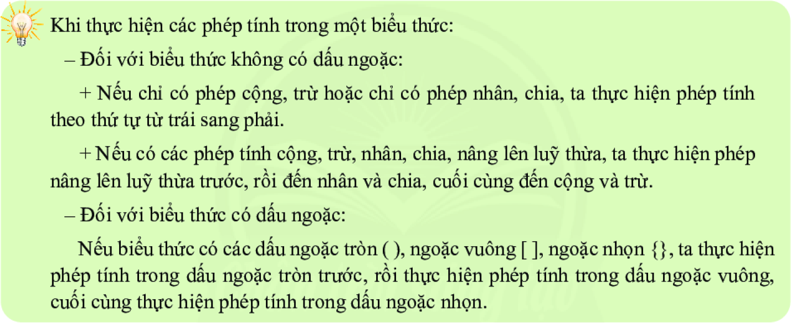
HÌNH THÀNH KIẾN THỨC

Slide 3
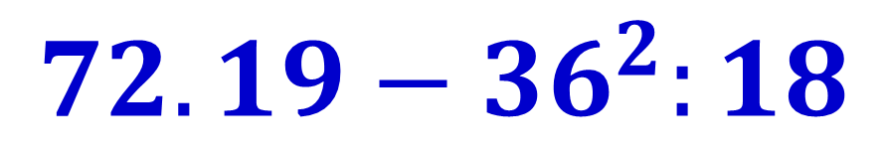
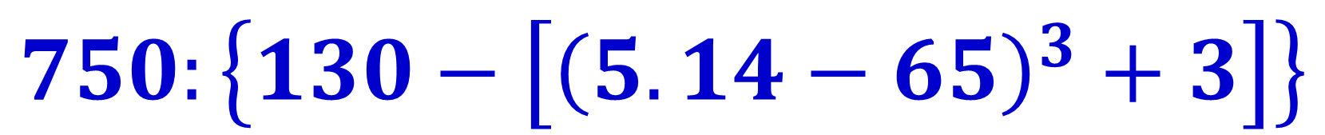
THỰC HÀNH
Tính
1
a)
$$72.19−{36}^{2}:18$$
b)
$$750:\left\{130−\left[{\left(5.14−65\right)}^{3}+3\right]\right\}$$

Slide 4
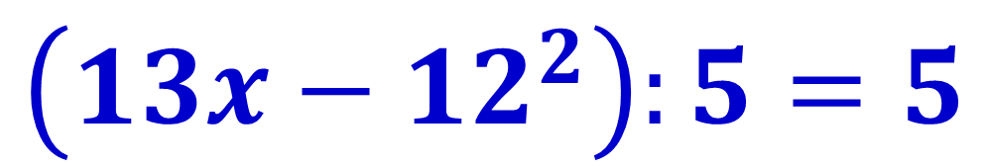

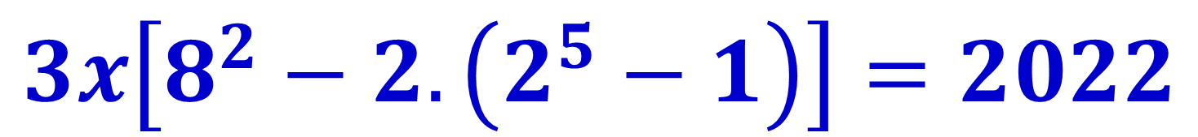
THỰC HÀNH
Tìm số tự nhiên $x$ thỏa mãn
2
a)
$$\left(13x−{12}^{2}\right):5=5$$
b)
$$3x\left[8^{2}−2.\left(2^{5}−1\right)\right]=2022$$

Slide 5
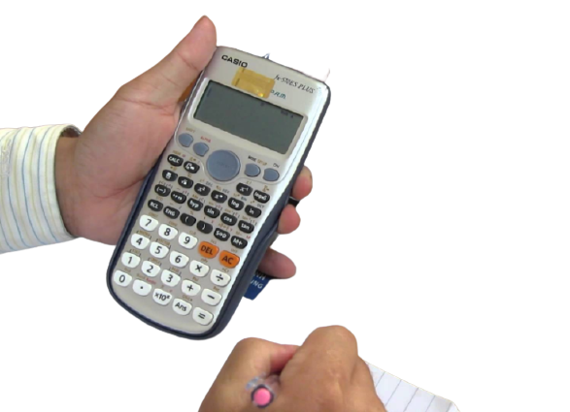
HÌNH THÀNH KIẾN THỨC
2. Sử dụng máy tính cầm tay

Slide 6
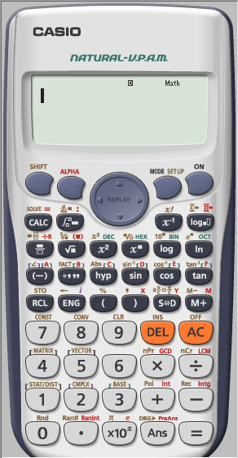

HÌNH THÀNH KIẾN THỨC
Xác định nút ON/OFF; nút số từ 0 đến 9, nút dấu +, -, x, :, =; nút DEL; AC; ngoặc trái; ngoặc phải; nút lũy thừa.
Ẩn hiện các nút
ON
OFF
0 -> 9
+ - x :
=
DEL
AC
Ngoặc trái
Ngoặc phải
Lũy thừa

Slide 7
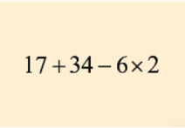
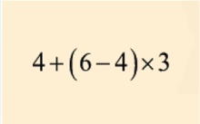
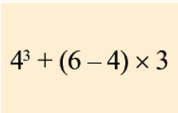
HÌNH THÀNH KIẾN THỨC
Nhập các biểu thức toán học sau và đọc kết quả thu được.

Slide 8
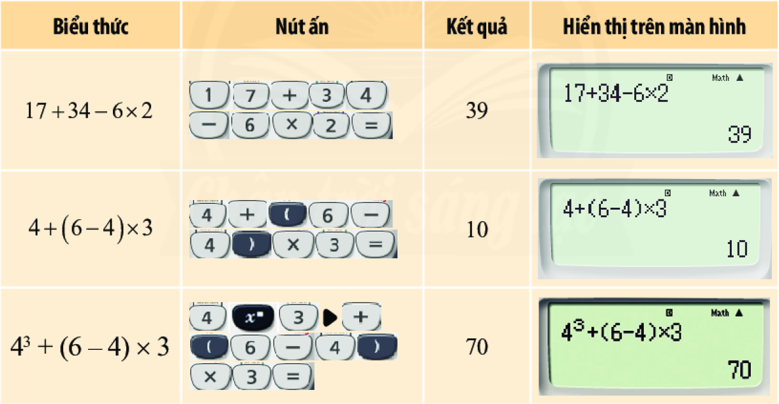
HÌNH THÀNH KIẾN THỨC
Nhập các biểu thức toán học sau và đọc kết quả thu được.

Slide 9
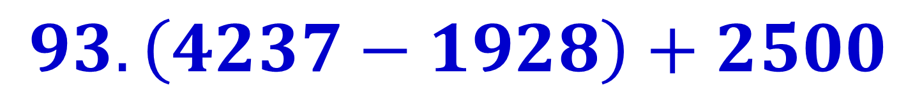
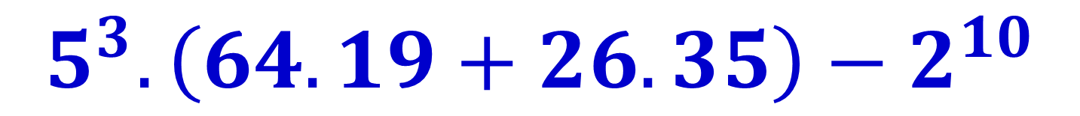
THỰC HÀNH
3
Sử dụng máy tính cầm tay, tính:
a)
$$93.\left(4237−1928\right)+2500$$
b)
$$5^{3}.\left(64.19+26.35\right)−2^{10}$$

Slide 10
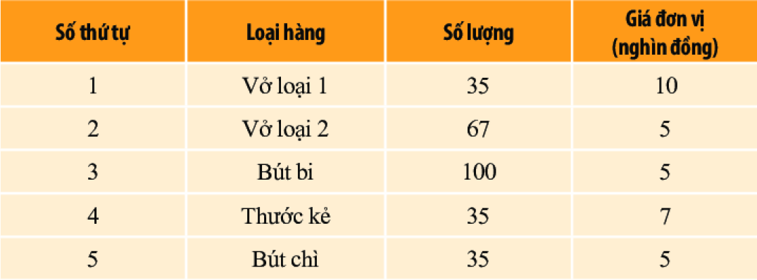
VẬN DỤNG
Bảng sau thể hiện số liệu thống kê danh mục mua văn phòng phẩm của một cơ quan.
Tính tổng số tiền mua văn phòng phẩm của cơ quan.

Slide 11

GIAO VIỆC VỀ NHÀ
Hoàn thành phần vận dụng
Hoàn thành bổ sung các phần hoạt động nhóm, phần thực hành và phiếu bài tập vào vở.
Làm bài tập 1, 2, 3 (SGK T20-21) và chuẩn bị bài tiết sau.

